Slide 1
《法律与生活》
第五课 在和睦家庭中成长
第一框
家和万事兴

Slide 2
探究一：结合视频，思考宣传片中涉及哪些亲属关系？

Slide 3
一
育小职责大
1. 家庭中的亲属关系（身份权）
（1）内容：父母、子女、夫妻、兄弟姐妹……
（2）体现：体现着浓浓的亲情与爱情，但亲情与爱情的背后，还存在着法律上的权利义务关系。如：父母只生不养。。。只养不教育。。。虐待。。。
（3）法律依据：民法典等法律为处理家庭成员间的权利义务关系提供了准则。
P43相关链接 民法典婚姻家庭编
婚姻幸福和家庭美满是社会稳定的重要支撑，是社会主义核心价值观的体现。温馨幸福的婚姻家庭既需要亲情和爱情的精心维护，也离不开法律的有力保护。
民法典等法律为处理家庭成员间的权利义务关系提供了准则。民法典婚姻家庭编既调整夫妻关系，也调整父母子女等家庭成员关系。

Slide 4
议题一
育小职责大

Slide 5
探究与分享
教育和保护未成年子女既是父母的权利，也是父母的义务。
（1）民法典第一千一百八十八条规定：“无民事行为能力人、限制民事行为能力人造成他人损害的，由监护人承担侵权责任。监护人尽到监护职责的，可以减轻其侵权责任。有财产的无民事行为能力人、限制民事行为能力人造成他人损害的，从本人财产中支付赔偿费用；不足部分，由监护人赔偿。”父母是未成年子女的监护人，父母必须履行对未成年子女的监护职责，未成年子女为无民事行为能力人或者限制民事行为能力人，造成他人损害的，应该由监护人承担侵权责任。案例一：父母拒绝赔偿的理由无法成立。
中学生小飞在学校与同学打架，把同学打伤，需要赔偿1万元的医疗费。小飞的父母以事情发生在学校为由拒绝赔偿。
父母离婚后，小芙跟随母亲生活。父亲一直希望探望小芙，但母亲以父亲探望不利于自己管教孩子为由予以拒绝。母亲要求父亲支付孩子的抚养费，父亲则以母亲长期阻止他探望孩子为由拒绝支付。
（2）父母离婚并不影响父母与子女间的关系，父母作为监护人理应支付抚养费，不因探望权等而发生变化。根据民法典第一千零八十四条的规定，父母与子女间的关系，不因父母离婚而消除；离婚后，子女无论由父或者母直接抚养，仍是父母双方的子女；离婚后，父母对于子女仍有抚养、教育、保护的权利和义务。小芙的父亲拒绝支付抚养费的理由无法成立。
上述情形中家长的理由是否成立？为什么？

Slide 6
2、父母对子女的义务
对父母的要求：只生不养违法，只生养不教育违法，虐待子女更担责
(1) 抚养义务：(三不得)
父母不得虐待、遗弃未成年子女，
不得歧视女性未成年人或有残疾的未成年人，
更不得溺婴、弃婴和其他残害婴儿的行为。
(2) 教育义务
应当让适龄儿童按时入学，接受并完成义务教育，
不得阻碍其入学或迫使其中途退学、辍学。
(3) 监护义务：保护未成年子女的人身安全和健康。
在履行监护职责时，父母应当保护未成年子女的财产利益。
未成年子女造成他人损害的，父母应当依法承担民事责任。

Slide 7
知识拓展
（1）父母对非婚生子女、养子女、继子女的权利与义务一样吗？
法律规定：①非婚生子女、养子女、有抚养关系的继子女在法律上的地位与婚生子女是一样的。②养子女与生父母以及其他近亲属间的权利义务关系，因收养关系的成立而消除。
（2）父母离婚后，父母对子女的权利与义务有变化吗？
父母与子女间的关系不因父母离婚而消除。
离婚后，父母对子女仍有抚养、教育、保护的权利和义务。
（3）如果父母死亡，未成年子女由谁来监护？
在未成年人的父母死亡或者没有监护能力的情况下，家庭成员中具有监护能力的其他近亲属应当承担未成年人的监护责任。这些近亲属包括祖父母、外祖父母以及兄、姐（成年）。其他愿意担任监护人的个人或者组织，必须经过未成年人住所地的居委会、村委会或者民政部门同意，要具有监护能力，有利于未成年人健康成长。

Slide 8
知识拓展
（4）子女成年后，父母是否还有教育抚养的义务？
一般来说，子女成年独立生活后，父母在物质和生活上不再有抚养义务。
但是，对以下情况下的成年子女，父母有能力负担时，父母有教育抚养的义务：
①丧失劳动能力或丧失部分劳动能力，其收入不足以维持生活的；
②尚在校就读的；
③确无独立生活能力和条件的。

Slide 9
3. 父母对子女的权利
教育和保护未成年子女既是父母的义务，也是父母的权利。
父母有权对子女的行为进行必要的约束和引导，并对子女进行批评教育和合理惩戒。
义务里的“教育”是指保障子女享有教育的权利；
权利里的“教育”是指对未成年子女的必要约束、管教和引导
拓展：法律对父母子女关系的特别规定
父母对子女不履行义务的处理：
A.父母不履行抚养义务时，未成年的或不能独立生活的子女，有要求付给抚养费的权利。（注：抚养费用包括生活费、教育费、医疗费等。）
B.因迫索抚养费而发生的纠纷，可由有关部门进行调解，也可由人民法院依诉讼程序处理。对拒绝抚养、情节恶劣，构成犯罪的，应依法追究刑事责任。
（不能仲裁！不适用诉讼时效的规定）

Slide 10
议题二
敬老是义务

Slide 11
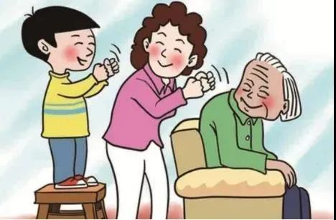
1.成年子女对父母有赡养的义务（两个要求）
赡养父母，要求子女经济上供养父母、生活上照料父母、精神上慰藉父母，照顾父母的特殊需要。
赡养父母，要求子女尊重、体贴父母，不干涉父母的婚姻自由，使父母幸福安度晚年。
注意：断绝关系协议书违背公序良俗不具有法律效力
今之孝者，是谓能养。至于犬马，皆能有养；不敬，何以别乎？ ——《论语》
人人亲其亲、长其长，而天下平。
——《孟子》

Slide 12
思考
父母没有对未成年子女尽到抚养义务的，子女成年后可以不尽赡养义务吗？
（1）抚养义务与赡养义务是两个不同的法律关系，虽然相互连带，但要各论各的。
（2）如果父母对未成年子女没有尽到抚养义务，未成年子女有权向父母主张履行抚养义务或支付抚养费。即便父母离婚后，这种义务也不会改变。
（3）父母是否履行抚养义务不能作为子女是否履行赡养义务的前提，即使父母没有履行抚养义务，子女的赡养义务也不得以此为由解除。但是，子女自身因为智力障碍、重度残疾、严重精神疾病等原因没有劳动能力的，可以不履行赡养义务。如果父母实施了严重伤害子女身心健康的犯罪行为（如虐待、遗弃未成年子女等），原则上也无权要求被害子女履行赡养义务。

Slide 13
通俗地说，意定监护就是自己在意识清楚的时候，书面指定一个人，作为自己失能后的监护人，照顾自己的生活，处分自己的财产、权利等。 意定监护优于法定监护。
2.成年意定监护制度：
口头、录音录像均无效
（1）目的：为防止老年人的合法权益受损
（2）含义：具有完全民事行为能力的成年人，可以与其近亲属、其他愿意担任监护人的个人或者组织事先协商，以书面形式确定自己的监护人。
（3）要求：监护人在该成年人丧失或者部分丧失民事行为能力时，履行监护职责。
（4）意义：我国已进入老龄化社会，成年意定监护制度可以更好地保障老年人的合法权益；有助于防止老年人被骗取钱财的案件发生。
（5）必要性：随着年龄增长，活动能力减弱，老年人容易与社会生活脱节，导致判断力下降。 P45
（6）缺陷：为防止出现限制老年人的自主决定权的情形建议选择与老年人的财产没有利害关系的人担任监护人。 P45

Slide 14
(2024.1浙江）27. 父亲去世后，30岁的小赵不愿赡养有扶养关系的继母江某。经乡政府协调，小赵、小赵堂弟赵小华与江某达成书面供养协议。协议约定：小赵放弃继承权；由赵小华负担江某的生活、生病及死后安葬事宜，江某所有的5间旧房由赵小华继承；在江某丧失或者部分丧失民事行为能力时，由赵小华履行监护职责。达成协议后，江某与赵小华一家共同生活，直至2023年3月去世。同年5月，因附近小学扩建，县政府欲对江某原居住的旧房实施征收补偿。小赵得知后，向县人民法院提起诉讼，主张将原属江某房产2/5份额归其所有。
结合材料，运用《法律与生活》中的相关知识，回答下列问题：
（1）指出江某将赵小华确认为自己的监护人是否合法，并说明理由。
（1）合法。（判断）为防止老年人合法权益受损，民法典规定了成年意定监护制度。（法理）本案中，江某作为具有完全民事行为能力人的成年人，通过协商与其亲属赵小华签订了书面协议，确定自己的监护人，符合成年意定监护制度的规定。（本案分析）

Slide 15
比较抚养、赡养与扶养的关系
 |  | 抚养 | 赡养（扶助） | 扶养(狭义)
区别 | 定义 | 父母为子女的生活、学习等提供物质条件，在生活上加以妥善照料 | 子女在精神上、生活上给予父母关心和照料 | 平辈人之间在物质上和生活上相互扶助
 | 适用范围 | 适用于长辈对晚辈 | 适用于晚辈对长辈 | 一般适用于平辈之间
联系 |  | ①都是法律规定的家庭成员间应履行的义务，不履行这些义务将会受到法律的制裁 ②都是构建和睦家庭的条件
“广义扶养”指一定范围内亲属间相互供养和扶助的法定权利和义务，没有身份、辈分之分，是抚养、扶养、赡养的统称。
在民法典、刑法具体法律条文中使用“扶养”一词，即采用广义的解释。

Slide 16
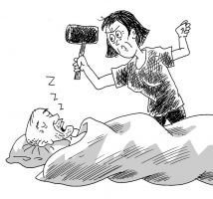
3、家庭失和现象及应承担的法律责任
（1）失和表现：
家庭和睦是幸福生活的基石。但是现实生活中还存在家庭暴力、虐待和遗弃等侵犯家庭成员权利、破坏家庭和睦的行为。
①家庭暴力:家庭成员间以殴打、捆绑、残害、限制人身自由以及经常性谩骂、恐吓等方式实施的身体、精神等侵害行为。持续性、经常性的家庭暴力可以认定为“虐待”
②虐待:以作为或不作为的形式，对家庭成员进行长期的歧视、折磨和摧残，使其肉体、精神受损害的违法行为。
③遗弃:是指家庭成员中负有赡养、扶养、抚养义务的一方，对需要赡养、扶养和抚养的另一方，不履行其应尽的义务的违法行为。如父母不抚养未成年子女；成年子女不赡养无劳动能力或生活困难的父母；配偶不履行扶养对方的义务等。遗弃以不作为的形式出现，该为而不为，致使被遗弃人的权益受到侵害。（遗弃不一定构成遗弃罪）
（2）法律追责：
依据法律，实施家庭暴力、虐待或者遗弃老年人的，应当承担相应的法律责任。相关行为构成犯罪的，依法追究刑事责任。
注意：家庭暴力是破坏家庭成员关系的罪魁祸首

Slide 17
比较侵犯家庭成员权利、破坏家庭和睦的行为
行为 | 家庭暴力 | 虐待 | 遗弃
含义及 表现 | 殴打、捆绑、残害、强制限制人身自由或其它手段，对其家庭成员身体或精神，造成具有一定损害后果的行为 | 经常以打骂、禁闭、捆绑、冻饿、有病不给治疗、强迫过度体力劳动等方式从身体或精神上进行摧残迫害的行为。 | 负有赡养、扶养、 抚养义务的一方， 对需要赡养、扶养和抚养的另一方， 不履行其应尽的义务的违法行为
 | 偶发性、间断性（一次或短期的殴打、捆绑等行为） 主要是肉体上的摧残 | 持续性和经常性 肉体上的摧残或精神上的折磨
处理
法律责任
受害人有权提出请求，居民委员会、村民委员会以及所在单位应当予以劝阻、调解。公安机关有权依照治安管理处罚法的规定予以行政处罚，对构成犯罪的追究其刑事责任。
依据法律，实施家庭暴力、虐待或者遗弃老年人的，应当承担相应的法律责任。相关行为构成犯罪的（如遗弃未成年人，属于刑事犯罪），依法追究刑事责任。
一次或短期的殴打、捆绑等行为可以构成家庭暴力，但不一定构成虐待

Slide 18
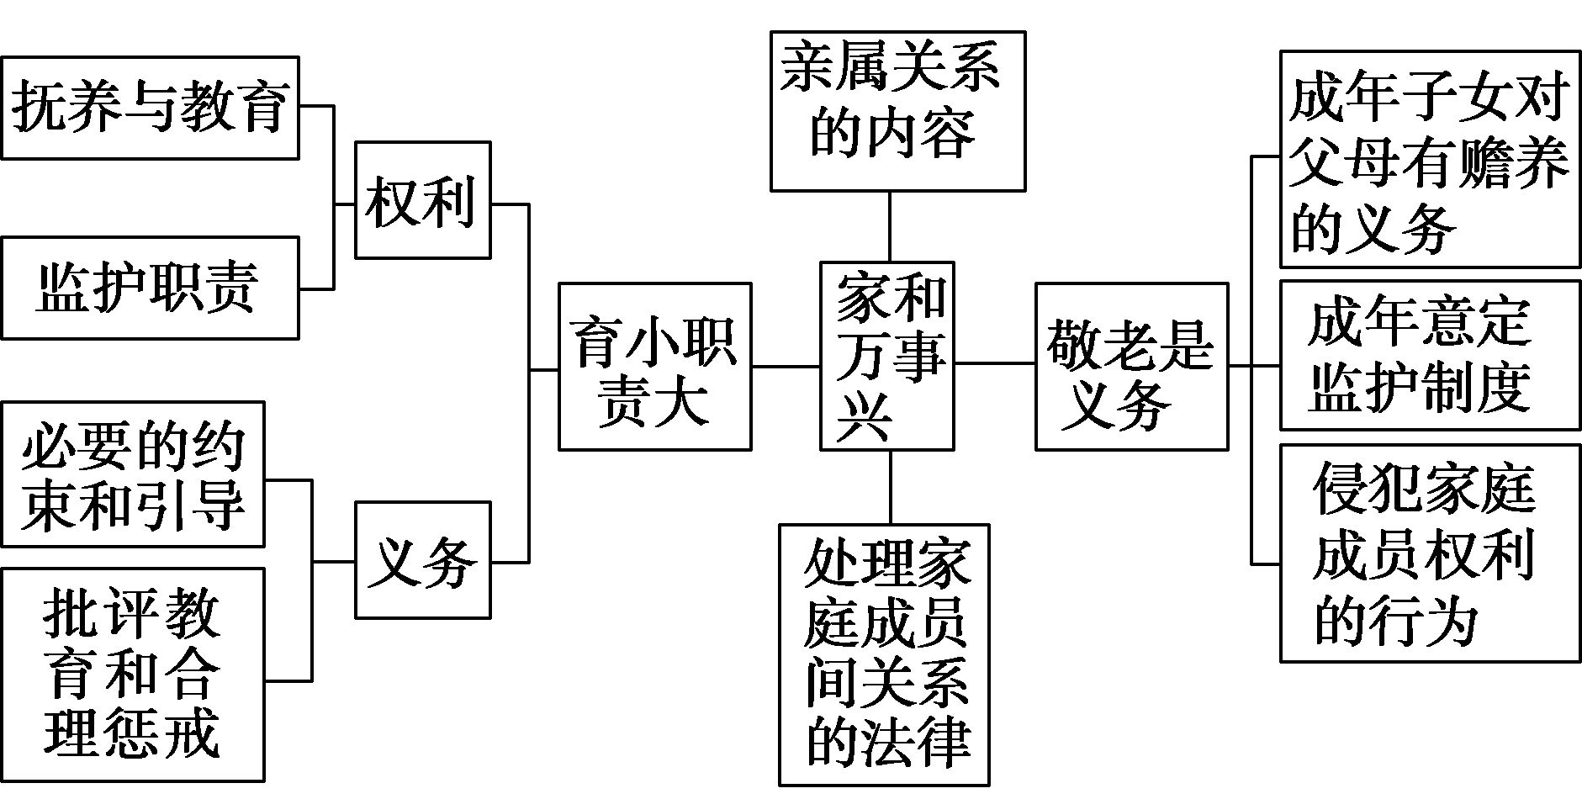
课堂小结:

Slide 19
课堂小练
1.小雨刚上小学，其父母经常吵架，二人于2023年8月离婚，小雨跟着母亲生活，小雨父亲想探望小雨，但小雨母亲以各种理由拒绝其探望。小雨母亲要求孩子父亲支付抚养费，小雨父亲则以不让探望孩子为由拒绝支付。对于小雨父母的做法，分析合理的是（ ）
①离婚后小雨父亲可以探望孩子，但必须征得小雨母亲的同意
②父母对于子女的抚养不因离婚而消除，小雨父亲应支付抚养费
③小雨母亲应为小雨父亲探望孩子提供便利，不应该无故阻止探望
④对未成年子女的保护和教育既是父母的权利也是父母的义务
A．①② B．①④ C．②③ D．③④
C
02
稿定PPT
稿定PPT，海量素材持续更新，上千款模板选择总有一款适合你
【详解】①：离婚后小雨父亲探望孩子，无需征得小雨母亲的同意，①错误。
②③：民法典规定，父母对于子女的抚养不因离婚而消除，因而小雨父亲应支付抚养费，小雨母亲应为小雨父亲探望孩子提供便利，不应该无故阻止探望，②③正确。
④：材料强调的是离婚父母对子女的探望和抚养费问题，不涉及对未成年子女的保护和教育，④错误。

Slide 20
课堂小练
2.林某离婚后与赵某结婚，赵某有一个儿子小赵已参加工作，一个女儿小小读初中，婚后小小和他们一起生活。林某的儿子小林未成年，和其母亲一起生活。两年后，赵某在一次车祸中去世。下列说法正确的是（ ）
①小林不用赡养林某
②小小成年后对林某应尽赡养义务
③林某对小林没有抚养义务
④小赵对林某没有赡养义务
A．①② B．②④ C．②③ D．③④
B
02
稿定PPT
稿定PPT，海量素材持续更新，上千款模板选择总有一款适合你
【详解】①③：父母与子女间的关系不因父母离婚而消除。因此林某离婚不影响小林和林某之间的父子关系，林某对未成年的小林有抚养义务，小林对林某有赡养义务，①③错误。
②：小小是林某的未成年继女，林某和赵某结婚后，小小和他们一起生活，林某与小小存在抚养关系，故小小成年后对林某有赡养义务，②正确。
④：林某与赵某结婚时小赵已成年，林某与小赵没有共同生活，也不存在抚养关系，因此小赵对林某没有赡养义务，④正确。

Slide 21
课堂小练
3.孤寡老人文某因晚年生活无法自理，在居委会的关心和协调下，与邻居明某签订协议，约定文某的日常生活起居、生病陪护、死后安葬等事宜由明某负责，文某死后的全部遗产归明某所有。此后，明某悉心照顾文某8年，在文某病故后为其操办了丧葬事宜,并获得文某遗产。该案例中，明某获得文某遗产的依据是（ ）
①明某是文某的遗嘱继承人
②明某对文某履行了赡养义务
③双方签订了遗赠扶养协议
④明某对文某履行了扶养义务
A．①② B．①④ C．②③ D．③④
D
02
稿定PPT
稿定PPT，海量素材持续更新，上千款模板选择总有一款适合你
【详解】①：明某为文某的邻居，其不属于法定继承人的范畴，明某不是文某的遗嘱继承人，①不选。
②：明某与文某并非赡养关系，赡养是指子女对父母在经济上供养、生活上照料和精神上慰藉，②不选。
③：遗赠扶养协议是公民与扶养人之间签订的关于扶养人承担该公民生养死葬的义务，享有受遗赠权利的协议，所以明某获得文某遗产的依据是双方签订了遗赠扶养协议，③正确。
④：明某对文某履行了扶养义务。明某悉心照顾文某 8 年，在文某病故后为其操办了丧葬事宜，履行了协议中的扶养义务，因此可以获取其遗产，④正确。

Slide 22
课堂小练
4.《民法典》《家庭教育促进法》《未成年人保护法》《老年人权益保障法》……温馨幸福的家庭既需要亲情和爱情的精心维护，也离不开法律的有力保护。下列有关家庭的观点不正确的是（ ）
①小赵：父母不辞辛苦养育子女长大成人，子女应当报答他们
②小钱：父母有权对子女进行必要的约束和引导，无权惩戒
③小李：实施家庭暴力、虐待家庭成员，构成犯罪的，依法追究刑事责任
④小孙：所有人都能通过成年意定监护制度，以书面形式确定监护人
A．①② B．①③ C．②④ D．③④
C
02
稿定PPT
【详解】①：成年子女对父母有赡养扶助的义务，父母不辞辛苦养育子女长大成人，子女应当报答他们说法正确，①说法正确但不符合题意。②：父母有权对子女的行为进行必要的约束和引导，并对子女进行批评教育和合理惩戒，②说法错误但符合题意。③：实施家庭暴力、虐待家庭成员，应当承担相应的法律责任，构成犯罪的，依法追究刑事责任，③说法正确但不符合题意。④：具有完全民事行为能力的成年人，可以与其近亲属、其他愿意担任监护人的个人或者组织事先协商，以书面形式确定自己的监护人，在自己丧失或者部分丧失民事行为能力时，由该监护人履行监护职责。而不是所有人都可以，④说法错误但符合题意。
稿定PPT，海量素材持续更新，上千款模板选择总有一款适合你

